Slide 1
Clase #298 Sueño en el campo y Cristo Lisbet
¡Por MelquisedecLisbet!
¡Por nuestro Padre y nuestra Madre!
Ángeles mensajeros, hoy veremos el significado de un sueño de un santo ángel y lo que Cristo nos enseña.
El sueño toma lugar en un campo donde había una cruz grande y ahí se estaban construyendo unas escaleras con unos gruesos palos de madera, grandes y fuertes como postes. Se podía ver que las maderas habían sido preparadas pues no estaban ásperas, sino que lisas y brillantes y ya estaban cortadas a la medida para hacer las escaleras. El hermano comenzó a caminar como subiendo por un lado de un rio grande y caudaloso, y en ese rio se veían flotando las maderas ya listas. Las enviaban por el rio hacia el lugar donde hacían las escaleras.
Mientras nuestro hermano seguía caminando vio que en una curva una de las maderas se salió del rio y se deslizo por el campo. El se veía corriendo detrás del poste para ver a donde iba y que daños podría causar por donde pasara. En eso vio que con el iba una leona muy hermosa, la cual corría delante de el e iban juntos como si fueran amigos. Cerca del camino había una casa y la madera al pasar hizo un gran estruendo. De la casa salieron una mujer, un niño y un perro a ver que estaba sucediendo.
La Leona fue hacia la casa y se acerco a ellos como queriendo saludar, pero ellos se asustaron mucho y corrieron, pensando que la leona les podía hacer daño. El hermano se acerco a ellos para tranquilizarlos y decirles que ella no era mala, que era muy mansa y cariñosa y solo quería saludarles y darles cariño. El perro le ladraba e intentaba morderla, pero ella no lo atacaba, solo evitaba que la mordiera, hasta que también nuestro hermano logro tranquilizar al perro. La actitud rabiosa del perro se torno amigable y comenzaron a jugar juntos, se hicieron amigos. La mama y el niño también dejaron de tener miedo y tuvieron confianza y admirados por la belleza de la leona, comenzaron a acariciarla.
Veamos que significan estas figuras:
La cruz representa vivir una vida Santa ofreciéndole a Dios MelquisedecLisbet una Sacrificio Vivo y Santo. Como lo hizo Cristo Lisbet al crucificar y morir a la mente carnal.
La escalera es Cristo Lisbet, el único camino para tener Vida Eterna por Ella subimos a Su Santo Cielo la Mente Espiritual. Gen. 28:12
Las maderas grandes, fuertes y limpias nos representan a nosotros, los hijos de MelquisedecLisbet, a quienes Ellos Limpian y Fortalecen con Sus Palabras para llegar a ser Grandes, Fuertes, Puros y Santos como Ellos. Para así poder salvar a otros.
El Rio es Cristo Lisbet, nuestra Fuente Inagotable que Fluye como Ríos de Agua Viva dentro de nosotros.
El poste de madera que salió del rio deslizándose por el campo es figura de un insensato que en su desliz se aparta del Manantial de Vida Eterna y toma el camino de muerte. Heb. 2:1
La Leona es Cristo Lisbet nuestra Leona Protectora y nuestra Amiga.
La mujer, el hijo y el perro que se asustaron cuando la Leona se acerca es figura de los que han oído las enseñanzas de Cristo Lisbet (extranjeros) y se pueden asustar, pero si la reciben y se dejan Ayudar, podrán conocer Su Gran amor y saber que ha venido para Salvarlos de si mismos y de la muerte física. Apoc. 3:20
El Perro intentando morder a la Leona es figura de la mente carnal que intenta alejar a los extranjeros para que no reciban a Cristo.
Tratar de tranquilizarlos para que no tuvieran miedo de la leona es figura del privilegio que nuestros Padres nos dan de dar testimonio de Ellos y de Ayudar a los Extranjeros para que Confíen en Cristo Lisbet y vean su Hermosura.
El Perro y la Leona se hacen amigos es figura de la Reconciliación del hermano mayor en la mente, si lo tratamos con amor, se convierte en nuestro amigo.
Hermanos que belleza como MelquisedecLisbet se manifiestan aun en nuestros sueños. Siempre nos muestran Su Gran Amor y el cuidado que tienen de nosotros. También nos recuerdan nuestra labor en Su Reino.
¡Gracias MelquisedecLisbet por revelarnos todas las cosas. Amen Aleluya!

Slide 2
Clase #298 Sueño en el campo y Cristo Lisbet
Hoja para el Colaborador/Padres
Instrucciones para la clase:
Hacer copias de las paginas 1 y 3 para los niños pequeños
Hacer copias de las paginas 1 y 4 para los niños mayores
El colaborador da una breve introducción al tema y comparte los siguientes significados:
Deslizarse: Resbalarse, perder el camino.
Inagotable: Algo que no se agota o termina.
Pueden hacer las siguientes preguntas para reforzar el tema:
¿Qué significa la escalera en el sueño? Es Cristo Lisbet, el único camino para tener Vida Eterna por Ella subimos a Su Santo Cielo la Mente Espiritual.
¿Cuál es la labor de los hijos de MelquisedecLisbet? Ser Fuertes, Puros y Santos como Dios, dar testimonio de MelquisedecLisbet y Ayudar a los Extranjeros para que Confíen en Cristo Lisbet y vean su Hermosura.
Actividad: Paisaje del Campo
Los niños van a pintar el dibujo en la pagina 3 del bello sueno de nuestro hermano que Cristo utilizo para recordarnos quien es Ella y nuestra labor en Su Reino.
Materiales:
Lápices de color/Crayolas
Lápices

Slide 3
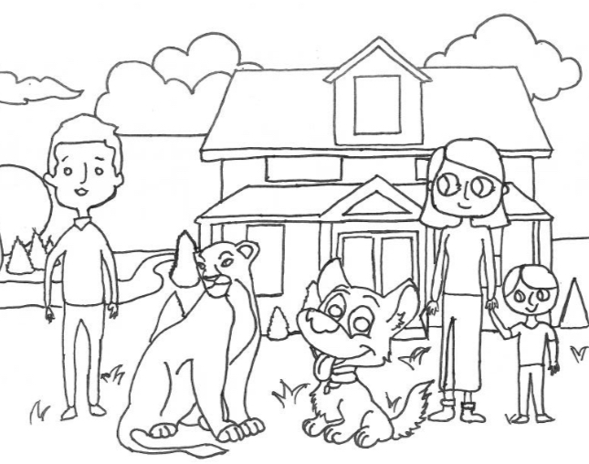
Clase #298 Sueño en el campo y Cristo Lisbet

Slide 4
Clase #298 Sueño en el campo y Cristo Lisbet
Horizontal
Vertical

Slide 5
Clase #298 Sueño en el campo y Cristo Lisbet
Respuestas
Horizontal
Vertical
2- La escalera 1- Las maderas grandes
3- El Rio
4- La Cruz
5- La Leona

